Slide 1
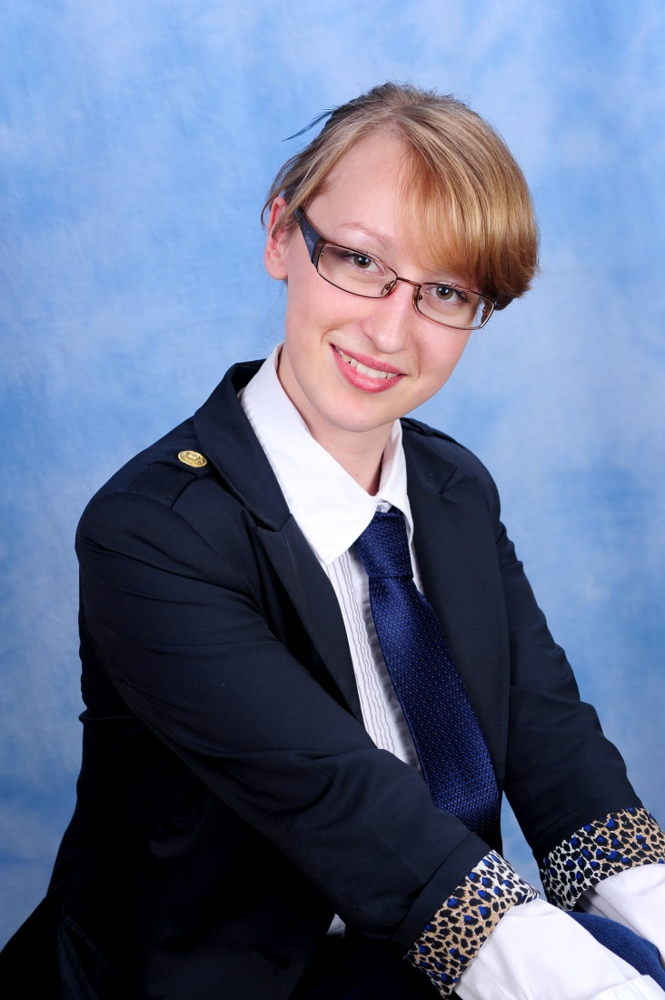
Попкова Анна Юрьевна
воспитатель
Педагогический стаж – 3 г.
Общий стаж работы – 3 г.
Образование – среднее профессиональное
ГБОУ СПО СО «Красноуфимский педагогический колледж» квалификация «Учитель информатики основной общеобразовательной школы» специальность «Информатика», 2012 г.;
студентка 4 курса ФГБОУ ВПО «Уральский государственный педагогический университет» по направлению подготовки «Педагогическое образование», профиль «Управление дошкольным образованием».
Notes:
Добрый день, уважаемые коллеги! Разрешите представить вашему вниманию аналитический отчет за 2014-2016 учебные года воспитателя группы компенсирующей направленности Попковой Анны Юрьевны.

Slide 2
Формирование грамматического строя речи как средство развития коммуникативной функции детей старшего дошкольного возраста с нарушениями речи
МО Красноуфимский округ
Муниципальное бюджетное дошкольное образовательное учреждение
«Приданниковский детсакий сад комбинированного вида №5»
д. Приданниково
2016
Notes:
Воспитание правильной и чистой речи у ребенка – одна из важных задач в общей системе работы по обучению родному языку.
Своевременное формирование грамматического строя языка ребенка является важнейшим условием его полноценного речевого и общего психического развития. Благодаря грамматически правильной речи, ребенок может непринужденно общаться с окружающими, планировать и организовывать собственную деятельность, формировать социальные связи.

Slide 3
Актуальность педагогической деятельности
Формирование грамматического строя речи у ребёнка является важнейшим условием его полноценного речевого и общего психического развития, поскольку язык и речь выполняют ведущую функцию в развитии мышления и речевого общения в планировании и организации деятельности ребёнка, самоорганизации поведения, в формировании социальных связей. К. Д. Ушинский подчеркивал необходимость с самых ранних лет формировать привычку правильной разговорной речи.
Notes:
Освоение ребенком грамматического строя языка имеет большое значение, так как только морфологически и синтаксически оформленная речь может быть понятна собеседнику и может служить для него средством общения со взрослыми и сверстниками.
Феликс Алексеевич Сохин неоднократно отмечал, что связная речь аккумулирует успехи ребенка в усвоении всех сторон языка, всех уровней языковой системы и, выступая как конечная цель речевого восприятия становится необходимым условием овладения всеми сторонами языка: звуковой, лексической, грамматической

Slide 4
Разработка проблемы «общения» не является новой и обладает обширным теоретическим материалом. Данным вопросом «общения и развития коммуникативных способностей детей дошкольного возраста» занимались наши отечественные психологи и педагоги, такие как: А. А Леонтьев, М. И. Лисина, А. Г Арушанова, В. С Мухина, Т. А. Федосеева, В. С. Селиванов, Я. Л Коломенский, Л. А Венгер и другие. Однако, все эти теоретические разработки не являются достаточно востребованными в системе дошкольного образования.
Notes:
Недостатки речи могут привести к неуспеваемости, породить неуверенность. В современных условиях реформирования системы образования проблема формирования коммуникативных способностей, а так же коммуникативной готовности к школе выходит на уровень актуальной социально-педагогической проблемы, так как от ее решения во многом зависит успешность освоения детьми школьных знаний; эффективность межличностного взаимодействия с педагогами и сверстниками, и в целом - успешность школьной и социальной адаптации детей.

Slide 5
Цель:
формирование грамматического строя речи как средство развития коммуникативных способностей детей старшего дошкольного возраста с нарушениями речи.
Notes:
Этим и определяется актуальность выбранной темы, целью которой являлось «Формирование грамматического строя речи как средство развития коммуникативных способностей детей старшего дошкольного возраста с нарушениями речи».
Объект: процесс развития коммуникативных способностей детей старшего дошкольного возраста с нарушениями речи.
Предмет: формирование грамматического строя речи детей старшего дошкольного возраста с нарушениями речи.

Slide 6
Задачи:
Изучить психолого – педагогическую, программно – методическую литературу по вопросам развития речи детей, повышая собственный уровень профессиональной компетентности;
Создать условия для формирования грамматического строя речи детей с нарушениями речи;
Подобрать и систематизировать материал по формированию грамматического строя речи у детей старшего дошкольного возраста с нарушениями речи;
Обобщить и предоставить опыт работы по формированию грамматического строя речи детей старшего дошкольного возраста с
нарушениями речи.
Notes:
Для решения поставленной цели сформулированы следующие задачи:

Slide 7
Нормативные документы:
Федеральный закон № 273-ФЗ от 29.12.2012г. «Об образовании в Российской Федерации»;
Приказ Министерства образования и науки Российской Федерации (Минобрнауки России) от 17 октября 2013 г. №1155 «Об утверждении федерального государственного образовательного стандарта дошкольного образования»;
Постановление Главного государственного санитарного врача РФ от 15.05.2013 №26 «Об утверждении СанПиН 2.4.1.3049-13 «Санитарно-эпидемиологические требования к устройству, содержанию и организации режима работы дошкольных образовательных организаций»;
Устав Муниципального бюджетного дошкольного образовательного учреждения «Приданниковский детский сад комбинированного вида № 5»;
Истоки: Примерная основная общеобразовательная программа дошкольного образования. — 4-е изд., перераб. и доп. / Под ред. Л.А. Парамоновой. - М.: ТЦ Сфера, 2011;
Основная общеобразовательная программа – образовательная программа дошкольного образования Муниципального бюджетного дошкольного образовательного учреждения «Приданниковский детский сад комбинированного вида № 5».
Notes:
Образовательная деятельность в межаттестаионный период строилась с учетом современной нормативно-правовой базы.
Согласно Федеральному государственному образовательному стандарту дошкольного образования: «речевое развитие включает владение речью как средством общения и культуры; обогащение активного словаря; развитие связной, грамматически правильной диалогической и монологической речи; развитие речевого творчества…».
За межаттестационный период были разработаны и приняты к применению следующие нормативные документы:
- Рабочая программа по освоению детьми шестого – седьмого года жизни основной общеобразовательной программы дошкольного образования (2014 г.)
Рабочая программа (модуль) по освоению детьми шестого-седьмого года жизни основной общеобразовательной программы - образовательной программы дошкольного образования (2015 г.)
- Календарно-тематическое планирование организации образовательной деятельности детей 6-7 года жизни группы компенсирующей направленности (2014 г.)
- Календарно – тематическое планирование организации образовательной деятельности детей 6-7 года жизни группы компенсирующей направленности (2015 г.)

Slide 8
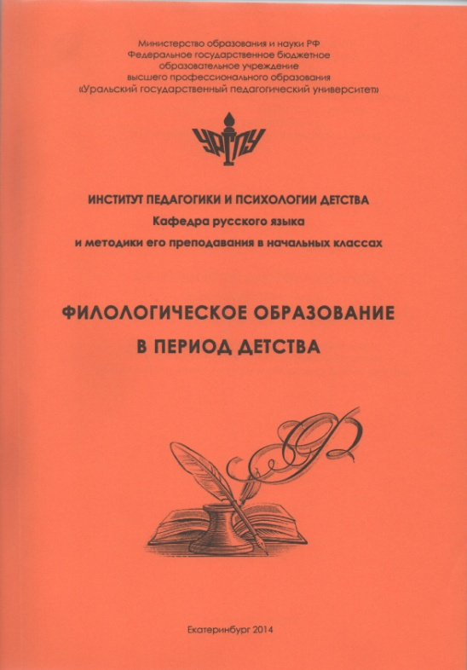
Психолого – педагогическая и методическая литература
Notes:
Овладение грамматически правильной речью оказывает влияние на мышление ребенка. Он начинает мыслить более логично, последовательно, обобщать, отвлекаться от конкретного, правильно излагать свои мысли. Дети, имеющие недостатки речи, болезненно ощущают их, становятся застенчивыми, замкнутыми.
Наша задача – воспитание полноценной личности. Сделать все для того, чтобы дети возможно раньше овладели родной речью, говорили правильно и красиво.
Каким образом можно сформировать грамматически правильную речь и тем самым развивать коммуникативные способности каждого ребенка?
Ответ на данный вопрос нашла в в работах Александровой Т. В. «Практические задания по формированию грамматического строя речи у дошкольников», Г. С. Швайко «Игры и игровые упражнения», Т.И Гризик «Речевое развитие дошкольников», В. И. Селиверстова «Речевые игры с детьми», «Речевые игры и упражнения для дошкольников под ред. О. С. Ушаковой., Арушановой А.Г. «Коммуникативное развивающее обучение с детьми 6-7 лет», А. И. Сорокиной «Дидактические игры в детском саду». И многие другие.

Slide 9
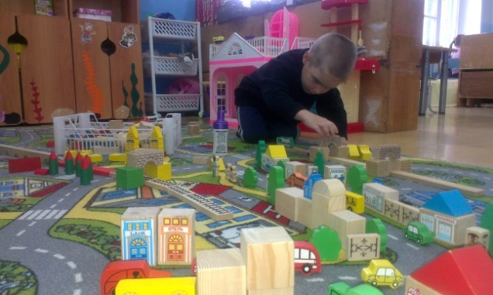
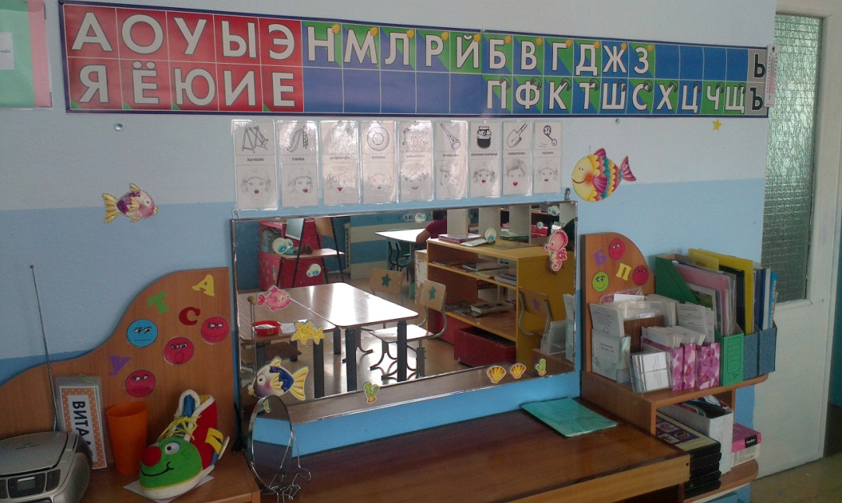
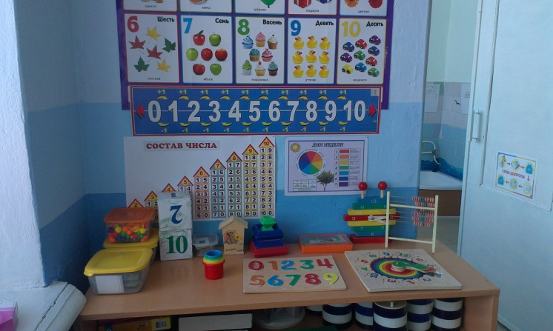
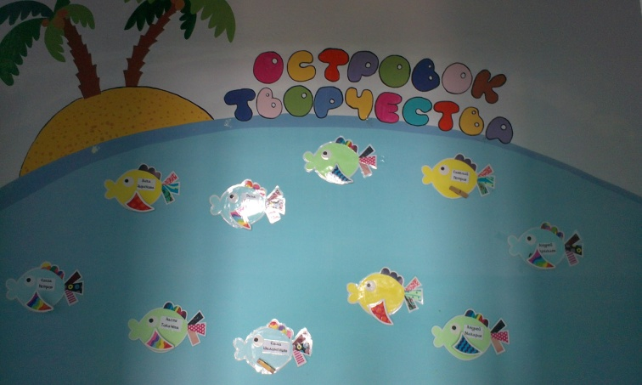
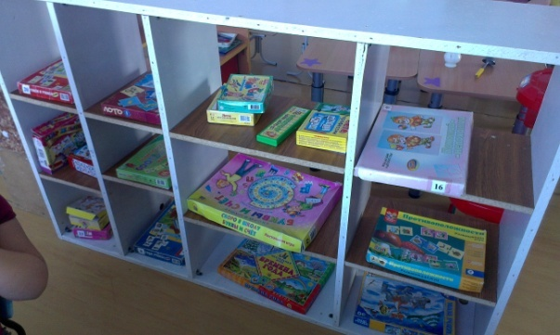
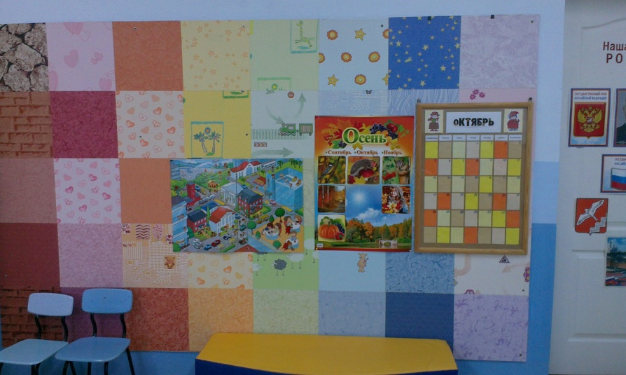
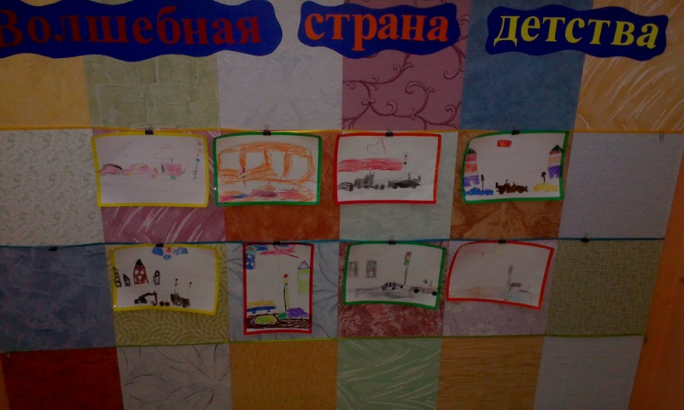
Развивающая предметно – пространственная среда
Notes:
Рационально организованная естественная обстановка, насыщенная разнообразными сенсорными раздражителями, игровыми материалами (предметное окружение, система дидактических игр, игрушки, книги, предметы, обучающие зоны) тоже способствуют обогащению, закреплению и становлению речи.
Для достижения положительных результатов по данному направлению совместно с родителями и вторым педагогом Анной Евгеньевной, была преобразована развивающая предметно – пространственная среда в группе:
- организованы центры: «Коммуникативный», включающий в себя материла для развития речи детей и их мелкой моторики, артикуляционные гимнастики, речевые игры («Антонимы», «Найди слова на букву», «Противоположности», «Ассоциации», картотека «Чистоговорки», «Где чей домик?», картотека «Развитие словарного запаса», «Мамы и детки», картотека «Речевые игры» и др.);
- центр «Игровой», способствующий возникновению процессуальных игр («Супермаркет», «Зимние подвижные игры», «Лабиринты», «Азбука игрушек», «Обведи по точкам», «Пазлы для малышей», «Подвижные игры», «Сюжетно-ролевые игры», пазлы «Семья», «Большой – маленький»);
- центр «Формирования элементарных математических представлений» (игры «Сколько», «Жучки», «Учим цифры», «Соедини точки», «Цифры в стихах», «Время», «Вычитание в пределах 10», «Геометрия для малышей», «Какая форма», «Математика для малышей», «Математические пазлы», «Найди соседей числа», «Ориентирование в пространстве», «Повтори по клеточкам»);
- центр «Познавательно – исследовательской деятельности» обеспечивает развитие интереса к природным явлениям (картинный материал «Во дворе», «Птицы», «домашние животные», «Мамы и детки», «Растения»);
- центр «Моя безопасность» формирует представления об опасных для человека и окружающего мира природы ситуациях и способах поведения в них (картотека «Экстренные ситуации», «Уроки светофора», загадки «Безопасное лето»);
- центр «Экспериментирования» прививает интерес к экспериментированию, установлению причинно-следственных связей между предметами, явлениями природы (картотека «Опыты с водой»);
- центр «Изобразительный» способствует развитию детского творчества, закреплению умений и навыков (мини-альбомы «Обведи по точкам», «Оригами», «Соедини точки», «Учимся рисовать», раскраски «Росписи»).

Slide 10
Образовательные технологии
Игровые технологии
Личностно - ориентированные
Здоровьесберегающие технологии
Технология проектного метода
Информационно – коммуникационные технологии
Notes:
В практической деятельности продуктивно использую современные образовательные технологии:
• Здоровьесберегающие
Широко использую в своей практике такие направления здоровьесберегающих технологий: гимнастика для глаз, дыхательная гимнастика, пальчиковая гимнастика, артикуляционная гимнастика, босохождение, ходьба по ребристым дорожкам.
• Информационно-коммуникативные
• Личностно-ориентированные
Применение вышеперечисленных методов, приёмов, современных образовательных технологии при формировании грамматического строя речи, а также создание наиболее разнообразной, интересной речевой развивающей предметно – пространственной среды способствуют решению задач по развитию коммуникативных способностей, более результативно формируют личность ребёнка в целом.
Вывод:
Применение вышеперечисленных методов, приёмов, современных образовательных технологии при формировании грамматического строя речи, а также создание наиболее разнообразной, интересной речевой развивающей предметно – пространственной среды способствуют решению задач по развитию коммуникативных способностей, более результативно формируют личность ребёнка в целом.

Slide 11
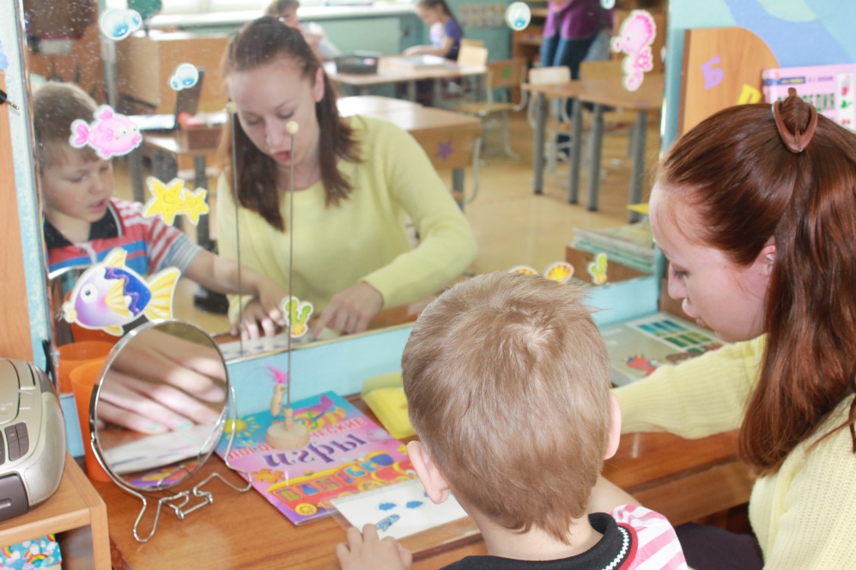
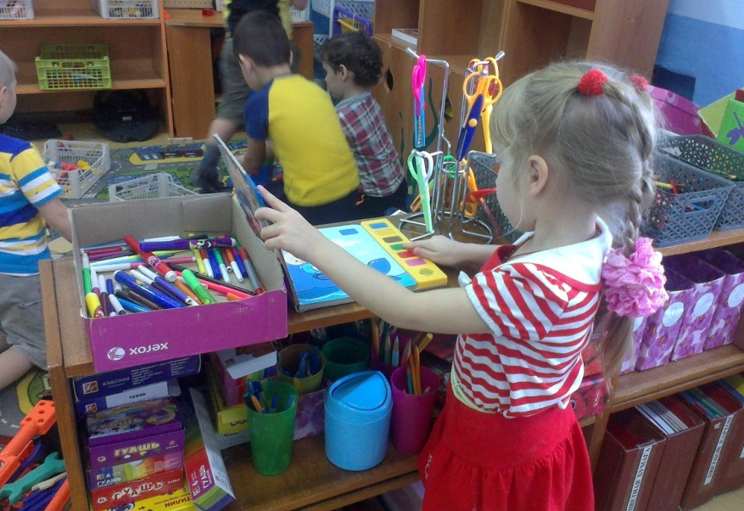
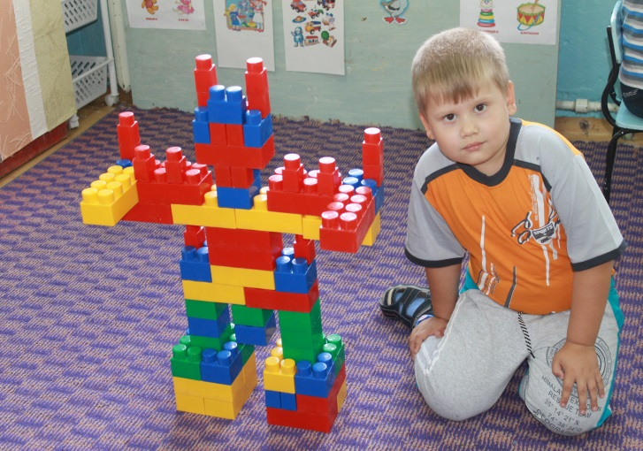
Notes:
За межаттестационный период были подобраны материалы, собранные в электронное пособие по всестороннему развитию детей с речевыми нарушениями «Развивайка». В сборнике представлены материалы по развитию элементарных математических представлений дошкольников, игры на развитие внимания, логики, мелкой моторике, игры по развитию словарного запаса, формированию грамматического строя речи, картотеки артикуляционных гимнастик, речевых пятиминуток, пальчиковых гимнастик, материалы по развитию графомоторных навыков и др. Игры и материалы могут быть использованы как на индивидуальных, так и на подгрупповых занятиях, так и в свободной деятельности детей. Сборник может быть использован как воспитателями и специалистами, так и родителями, заботящимися о развитии своего ребенка.
Для индивидуальной и подгрупповой работы с детьми изготавливались различные картотеки игр и упражнений.
Осуществлялся подбор картинок к к лексическим темам и речевым играм: «Наоборот», «Назови детеныша», «Кто где живет», «Один – много», «Что из чего сделано», «Что для чего», «С какого дерева лист». Изготавливались различные лото «Будь внимательным», Супермаркет,.
Разрабатывались конструкты непосредственно образовательной деятельности.

Slide 12
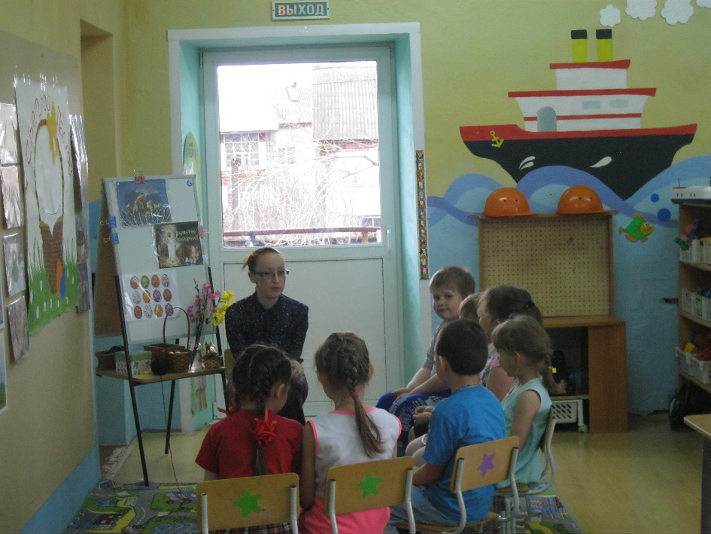
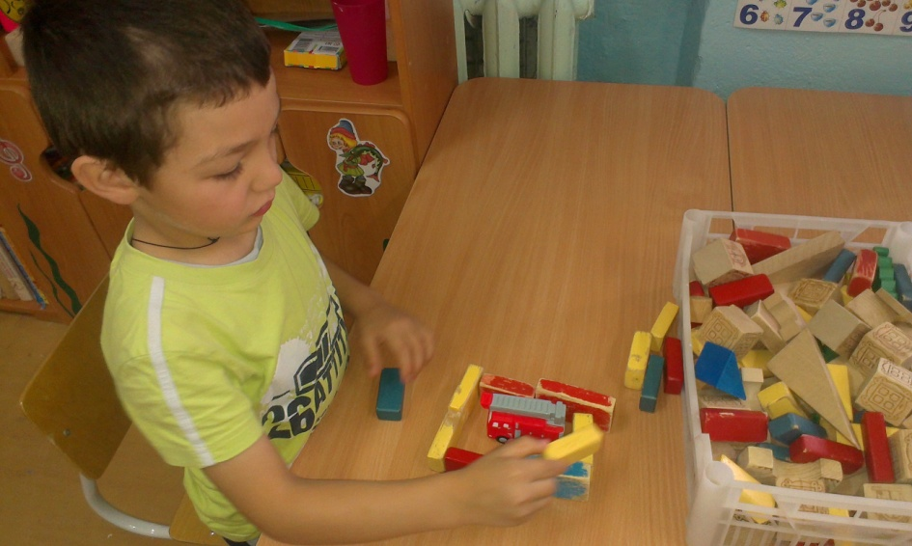
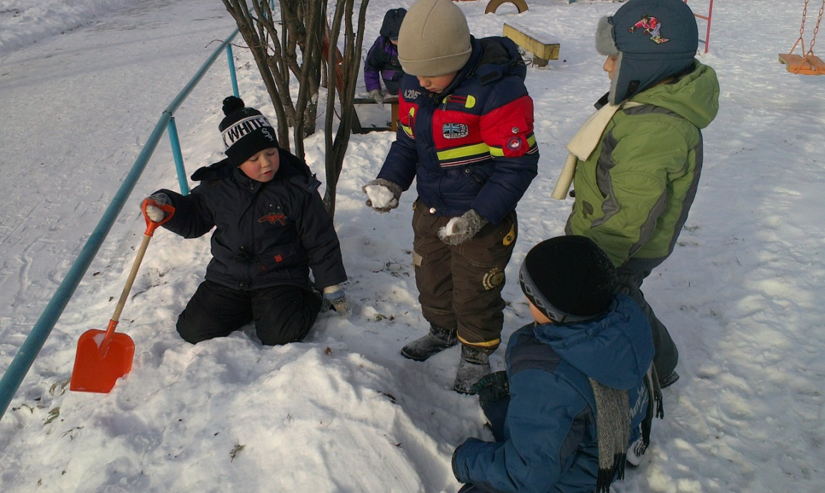
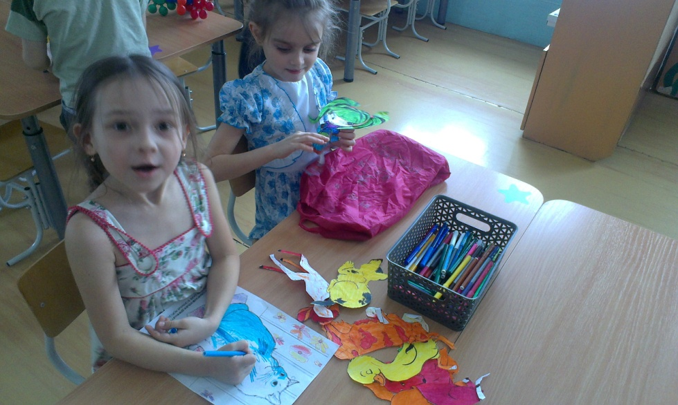
Notes:
Проводила беседы с детьми о домашних и диких животных и их детенышах, о материале объектов, о жилище животных и их питании, о деревьях и внешнем виде листьев. Дидактические игры по формированию грамматического строя речи «Где чей домик?», «Какая геометрическая форма?», «Противоположности», «Мамы и детки», «Найди пару», «Назови ласково», «Большой – маленький», «Один - много», «Профессии», «Ассоциации», «Антонимы»
Картотеки дидактических игр, артикуляционных гимнастик, чистоговорок, пальчиковых игр
Проводила речевые игры и упражнения в совместной деятельности с детьми, а также велась образовательная деятельность с использованием этих игр.
Опыт работы показывает, что различные дидактические игры, используемые в практике, способствуют решению всех задач речевого развития, закреплению словаря, изменения и образования слов, упражняют в составлении связных высказываний, развивают связную речь. В этих играх ребенок попадает в ситуации, когда он вынужден использовать приобретенные речевые знания.

Slide 13
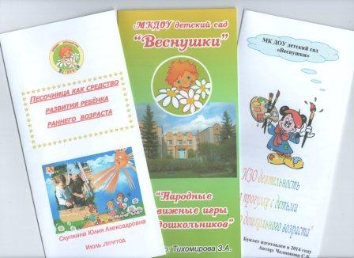
Работа с родителями
Notes:
Речевое поведение не рождается само по себе, его необходимо формировать с раннего возраста и родители могут сделать очень многое. Поэтому взаимодействие с родителями играет большую роль в положительной динамике развития речи ребенка.
Были организованы консультации: «Как воспитывать девочку», «Развитие математических способностей у дошкольников», «Что такое мелкая моторика», «Особенности развития ребенка 5-7 лет», «Защита прав и достоинств ребенка в семье», «Развитие речи и мелкая моторика», «Внимание! Наступает зима», «Как отвечать на детские вопросы», «Безопасность ребенка», «Как вести себя на детском праздники».
Разработаны буклеты для родителей: «Правила ПБ», «Памятка родителям о пиротехнике», «Когда ребенок остается один дома», «Осторожно гололед», «Памятка о безопасной зимней прогулке», «Оздоровление и закаливание»
Совместно с родителями организован фотоконкурс «Как я провел лето», фотостенд «Мой папа – солдат», выставка работ «Мы рисуем космос».
За межаттестационный период проведены следующие мероприятия: родительские собрания «Организация системы работы логопедической группы», «Воспитание ребенка начинается в семье»; беседы с родителями о необходимости проведения с детьми артикуляционной гимнастики, беседы «Гиперактивность. Как с этим бороться», «Куда пойти с детьми в выходной день зимой?», «Как привить навыки самообслуживания и общения будущему первокласснику»; оформлена ширма «10 заповедей для родителей».
Результатом взаимодействия с родителями стало их активное включение в образовательный процесс, участие в ходе непосредственной образовательной деятельности, праздниках, развлечениях.

Slide 14
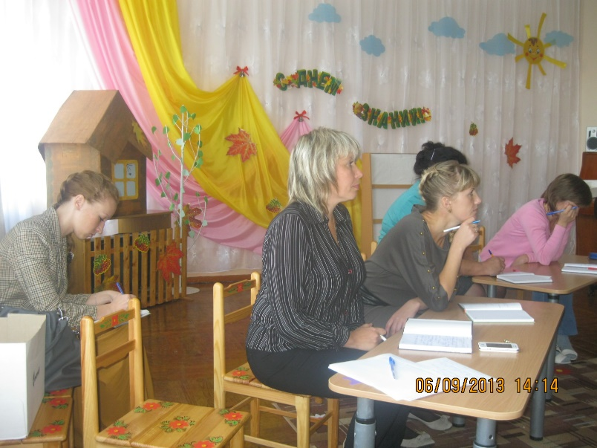
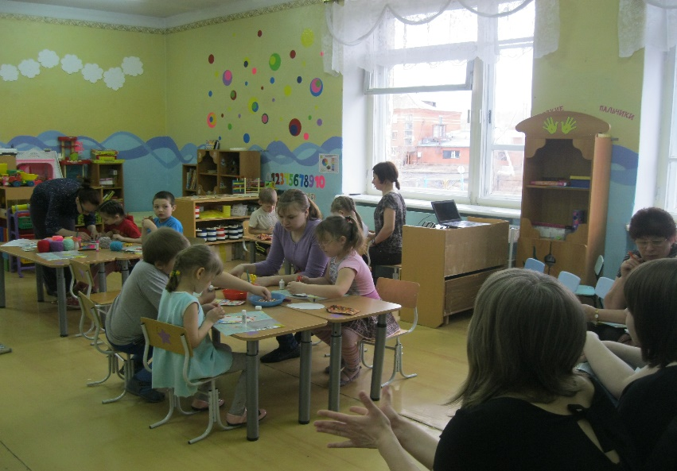
Взаимодействие с педагогами
В рамках районного методического объединения педагогов дошкольных образовательных организаций МО Красноуфимский округ представила непосредственно образовательную деятельность с детьми старшего возраста в соответствии с современными требованиями «Откуда хлеб пришел», 2014 г., «Пасхальный перезвон», 2015 г.
Notes:
При развитии речи детей очень значимым является взаимодействие воспитателей и специалистов ДОУ. Ведется тесное сотрудничество с логопедом и психологом группы, а так же с музыкальным руководителем и инструктором по физическому развитию.
Предъявляю опыт практической деятельности через выступления на педагогических советах ДОО, семинарах, повышая, таким образом, компетентность педагогов в вопросах развития коммуникативных способностей детей и формирования грамматического строя речи у дошкольников с речевыми нарушениями. Для педагогов второй группы компенсирующей направленности проводились консультации по организации образовательной деятельности с детьми с общим недоразвитием речи.
Сотрудничаю с педагогами образовательных учреждений района, повышая их педагогическую грамотность. В рамках районного методического объединения педагогов дошкольных образовательных организаций МО Красноуфимский округ представила непосредственно образовательную деятельность с детьми старшего возраста в соответствии с современными требованиями «Откуда хлеб пришел», 2014 г., «Пасхальный перезвон», 2015 г.

Slide 15
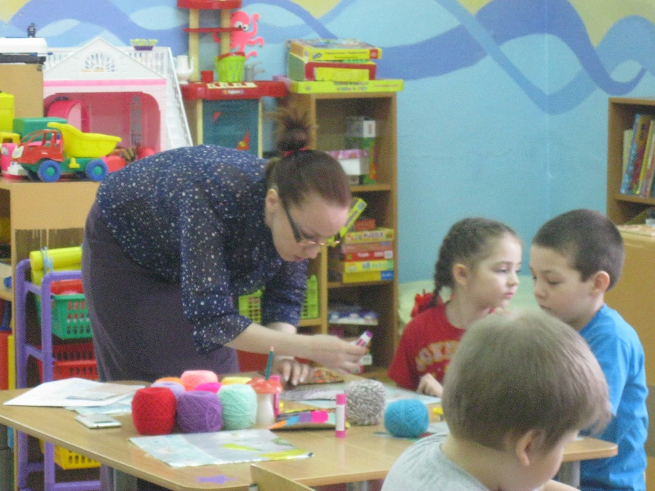
Мастер-класс для педагогов
Notes:
Создать игру, позволяющую развивать речь ребенка, особенно с речевыми нарушениями, возможно и самостоятельно как педагогам, так и родителям, используя различный бросовый и картинный материал.
Придумать название игре, правила, аннотацию, показать пример применения.

Slide 16
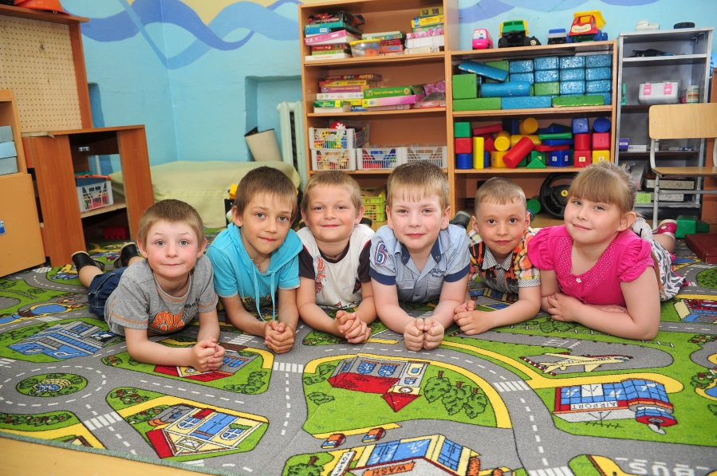
МОНИТОРИНГ
Notes:
В течении межаттестационного периода работа велась с детьми, имеющими ФНР, ФФНР, ОНР, обусловленные дизартрией, в группе компенсирующей направленности. В данной группе ежегодно осуществляется мониторинг, рассматривающий различные стороны речи: звуковую, фонематическую, лексику и грамматический строй.
Обследование сформированности грамматического строя речи у данных детей проводится по авторскиой методике Татьяны Ивановны Гризик, Людмилы Евгеньевны Тимощук (методика представлена в портфолио) по следующим параметрам:
Образование существительных множественного числа.
Образование существительных множественного числа в родительном падеже.
Образование уменьшительно-ласкательных форм существительных.
Согласование числительных с существительными.
Употребление сложных предлогов.
По результатам внутреннего мониторинга по развитию речи детей старшего дошкольного возраста, отмечается положительная динамика формирования грамматической стороны речи:
в 2014 г. – высокий уровень отмечается у 12% детей, - средний – 69%, низкий у 19%;
в 2015 г. – высокий уровень отмечается у 17% детей, - средний – 66%, низкий у 17%.
В 2016 г. – высокий уровень отмечается у 19% детей, средний – 69%, низкий – 12%.
Также, в процессе наблюдения за детьми в различных ситуациях, отмечается положительная динамика развития коммуникативных способностей у наших детей, дети стали намного активнее при общении со сверстниками и взрослыми, не стесняются вступать в диалог с окружающими, также отмечается желание детей участвовать в различных мероприятиях. Дети с удовольствием играют в данные игры, у них формируются навыки образования относительных, притяжательных прилагательных, существительных с помощью суффиксов, допускают меньше ошибок при употреблении существительных в форме мн.ч. Род.падежа, при согласовании существитеьных с числительными.

Slide 17
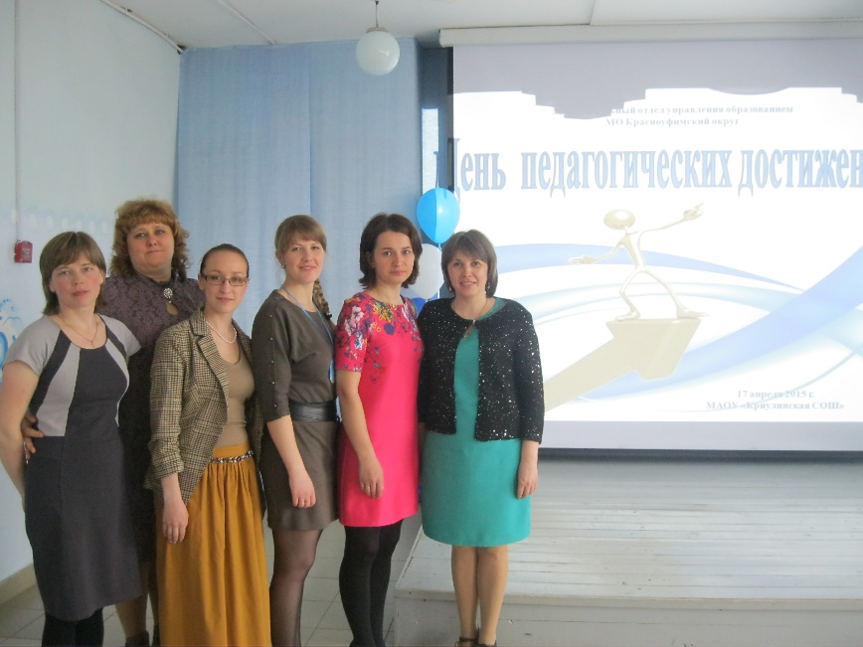
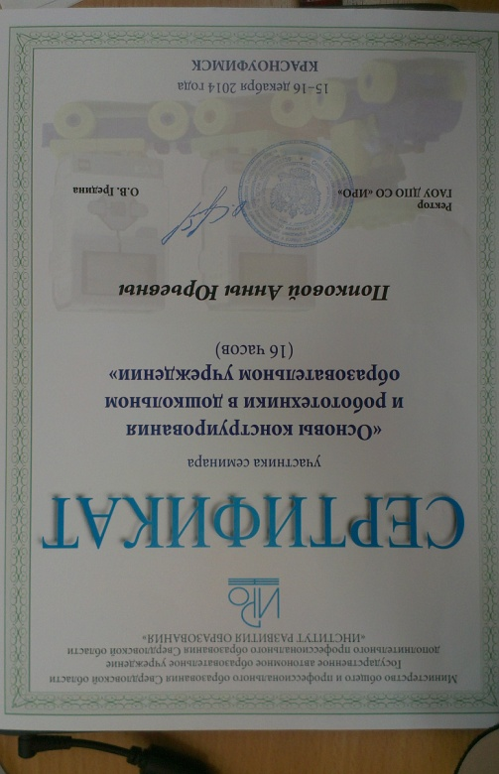
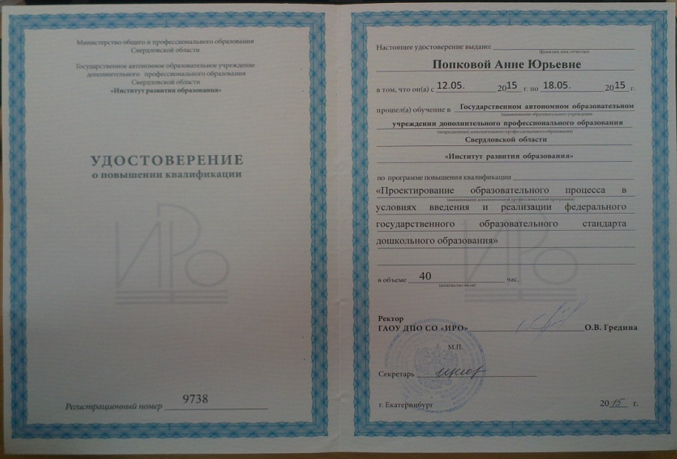
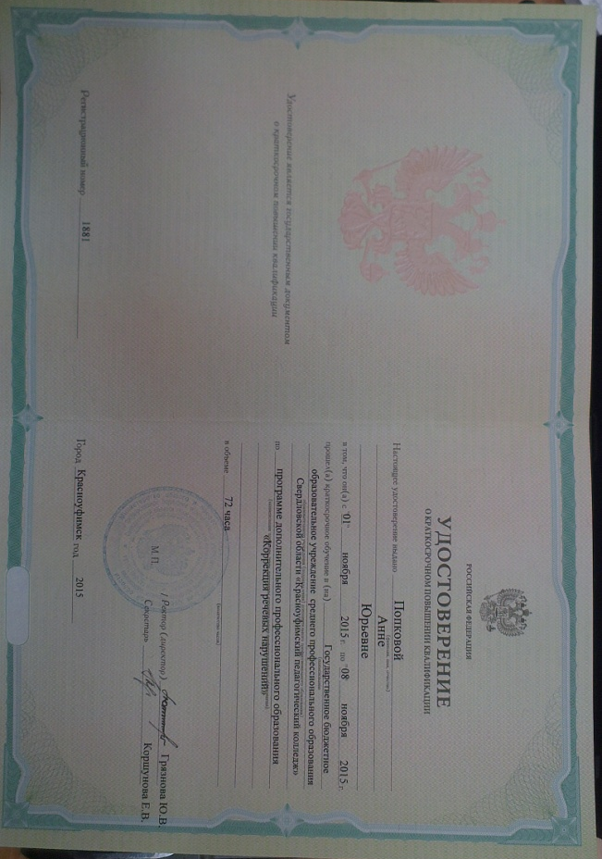
Совершенствование профессиональной компетентности
Notes:
Одно из условий повышения качества деятельности педагога - постоянная работа по саморазвитию, повышение квалификации. За межаттестационный период прошла обучение по следующим образовательным программам:
2014 г. образовательный семинар в ИРО «Основы конструирования и робототехники в ДОУ», 16 ч.
2015г. обучение в ГАОУ ДПО Свердловской области «Институт развития образования» по программе повышения квалификации «Проектирование образовательного процесса в условиях введения и реализации федерального государственного образовательного стандарта дошкольного образования» 40 ч.,
2015 г. краткосрочное обучение в ГБОУ СП О СО «Красноуфимский педагогический колледж» по программе дополнительного профессионального образования «Методика и приемы работы с интерактивной доской», 24 ч.
2015г. обучение в ГБОУ СПО СО «Красноуфимский педагогический колледж» по образовательной программе «Коррекция речевых нарушений», 72 ч.
таким образом, результаты осуществленной педагогической деятельности по достижению поставленной цели, позволяют сделать вывод о значительном повышении собственной профессиональной компетенции.

Slide 18
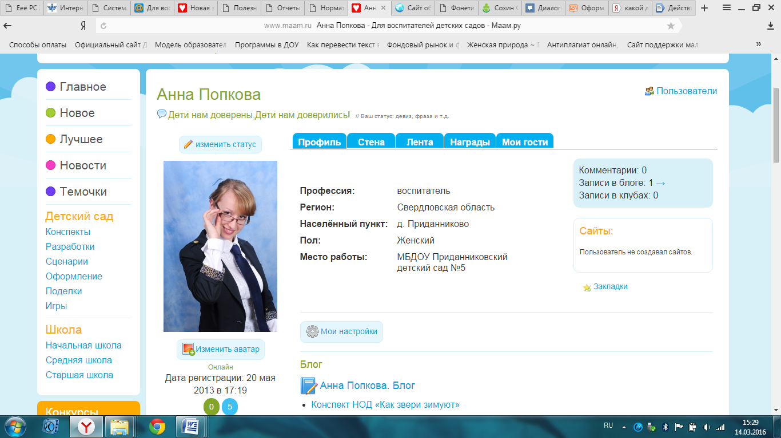
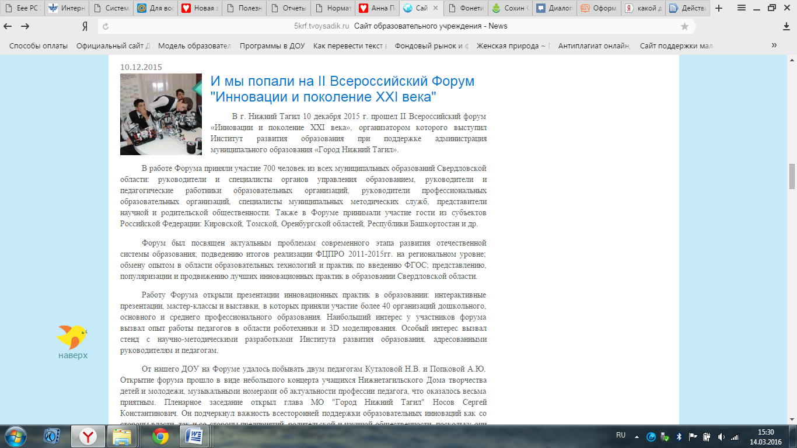
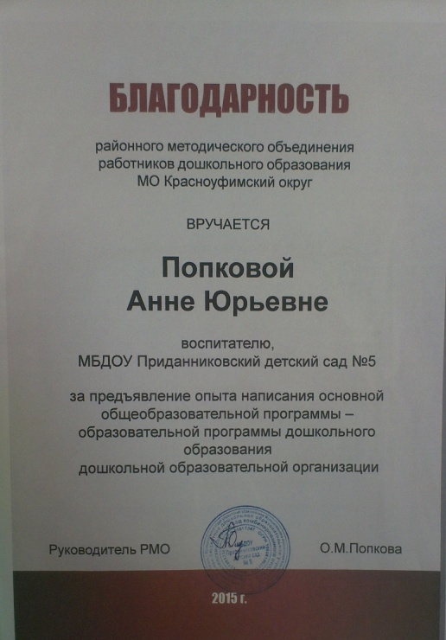
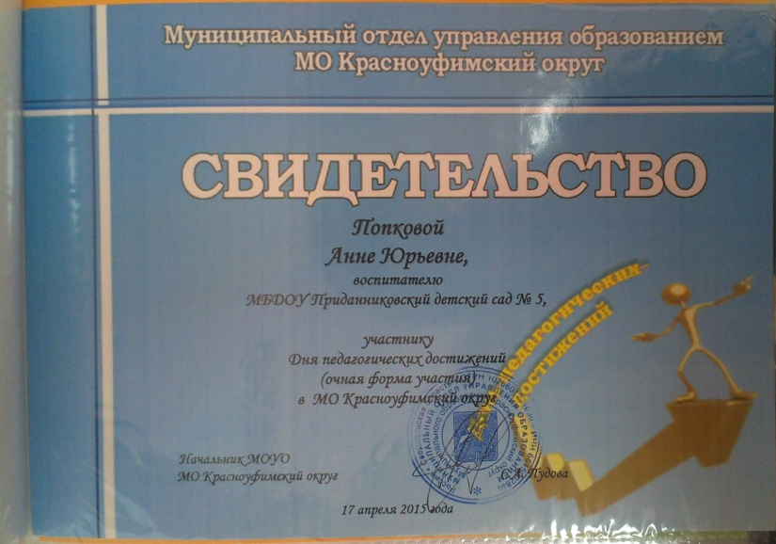
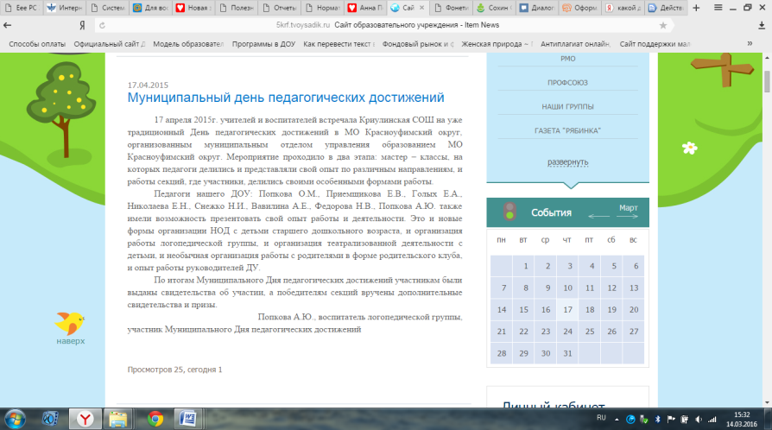
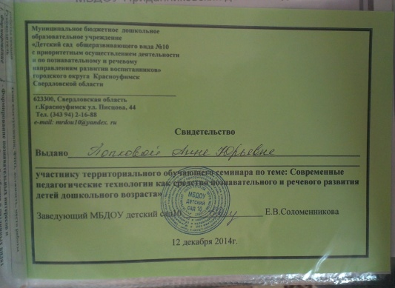
Трансляция опыта практических результатов профессиональной деятельности
Notes:
Целенаправленно совершенствую профессиональную компетентность, принимаю активное участие по обмену опытом в педагогических сообществах с целью распространения эффективности использования новых образовательных технологий своей профессиональной деятельности, в том числе экспериментальной и инновационной на мероприятиях различного уровня:
Средством самообразования являются не только работа с традиционными источниками, но и использование Интернет-ресурсов, участие в сетевых сообществах. Для обобщения своего педагогического опыта ежемесячно принимаю участие во всероссийском Интернет-конкурсе на сайте Мaam.ru.
В межаттестационный период тезисы моих выступлений были представлены в педагогических и методических изданиях муниципального, территориального уровня.

Slide 19
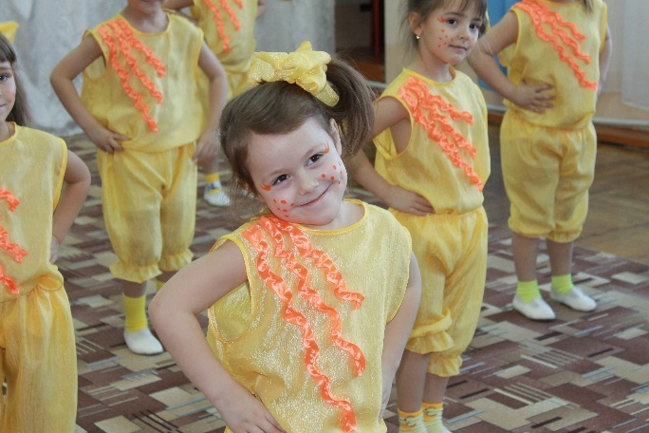
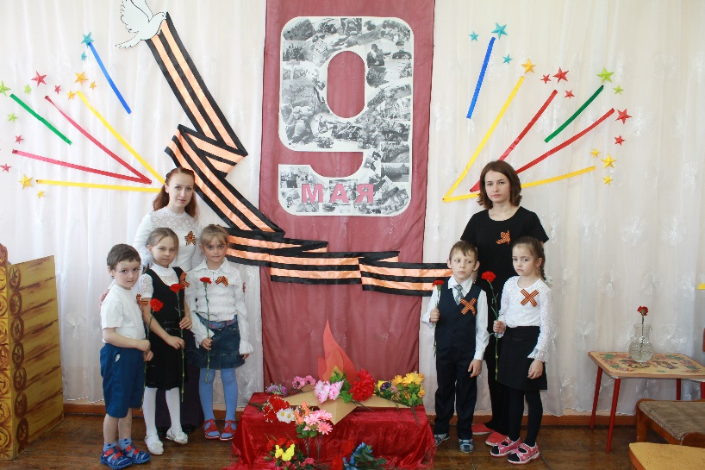
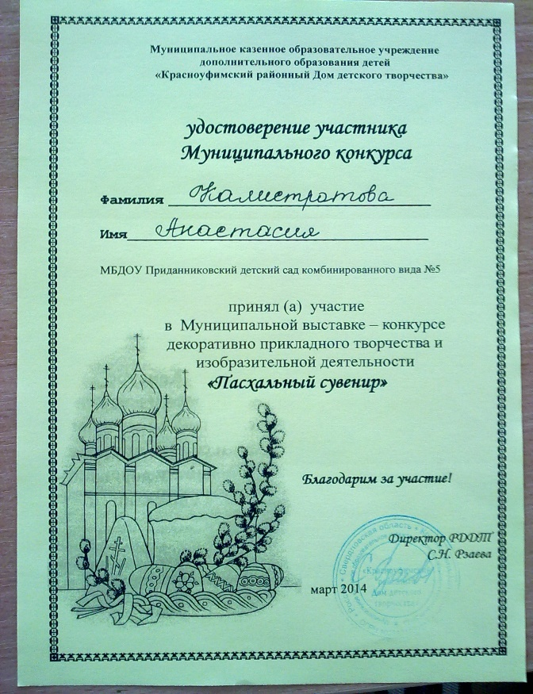
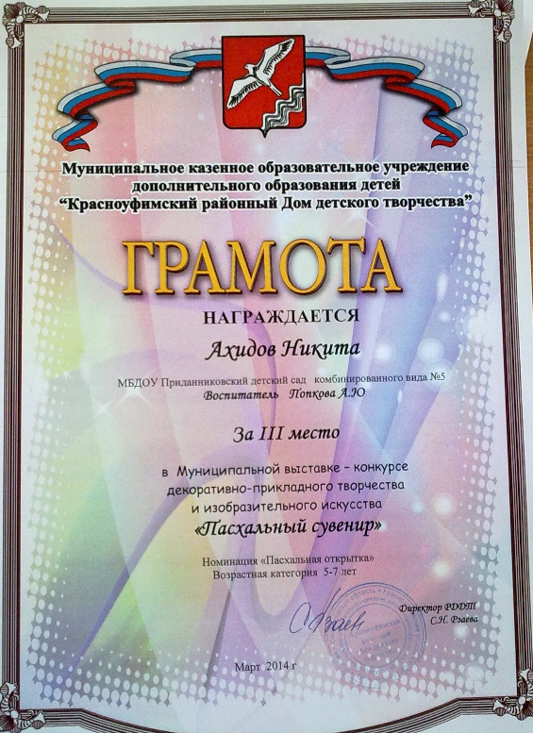
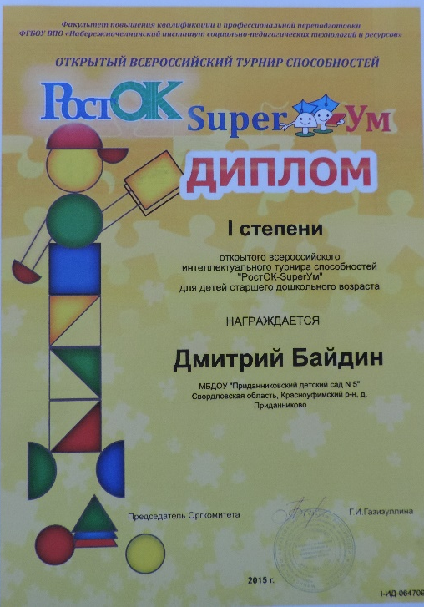
Участие воспитанников в конкурсах, соревнованиях различного уровня:
Notes:
Для выявления и развития способностей врспитанников к интеллектуальной, творческой физкультурно-спортивной деятельности, раскрытия их потенциала привлекала детей к участию в конкурсах различного уровня:
Открытый межрегиональный интеллектуальный турнир способностей «РостОК UnikУм» ,«РостОК IntellectУм», «РостОК SuperУм»
Всероссийский детский конкурс «Мечтай! Исследуй! Размышляй!»: 2 тур «Маленький художник»
Муниципальный фестиваль детского спорта,
Открытый межрегиональный интеллектуальный турнир способностей Муниципальная выставка – конкурс декоративно – прикладного творчества и изобразительной деятельности «Пасхальный сувенир»
Муниципальная выставка – конкурс технического творчества, посвященная 155-летию со дня рождения А.С. Попова русского изобретателя
Муниципальный конкурс фотографий и рисунков «Один миг из жизни спасателя - пожарного»

Slide 20
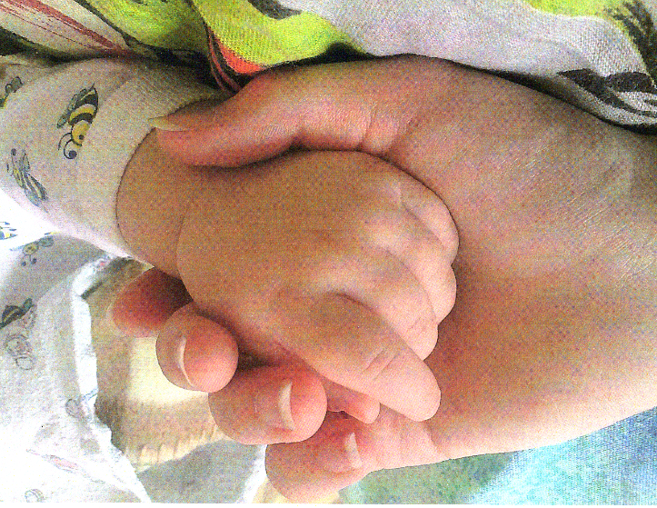
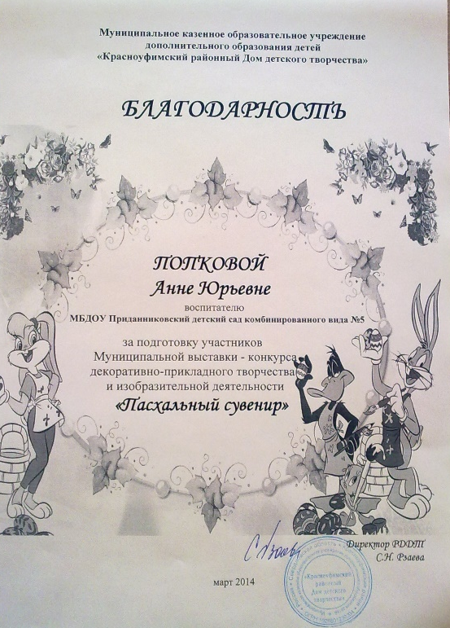
Участие в профессиональных конкурсах
Notes:
В межаттестационный период принимала участие в профессиональных конкурсах различного уровня:
Ежегодный смотр-конкурс «Уют для наших дошколят» (принимала участие в оформлении вестибюлей, коридоров ДОУ как в здании № 2, так и в новом здании ДОУ), муниципальный конкурс фотографий «Фото-лето», имею благодарности за участие детей в конкурсах.

Slide 21
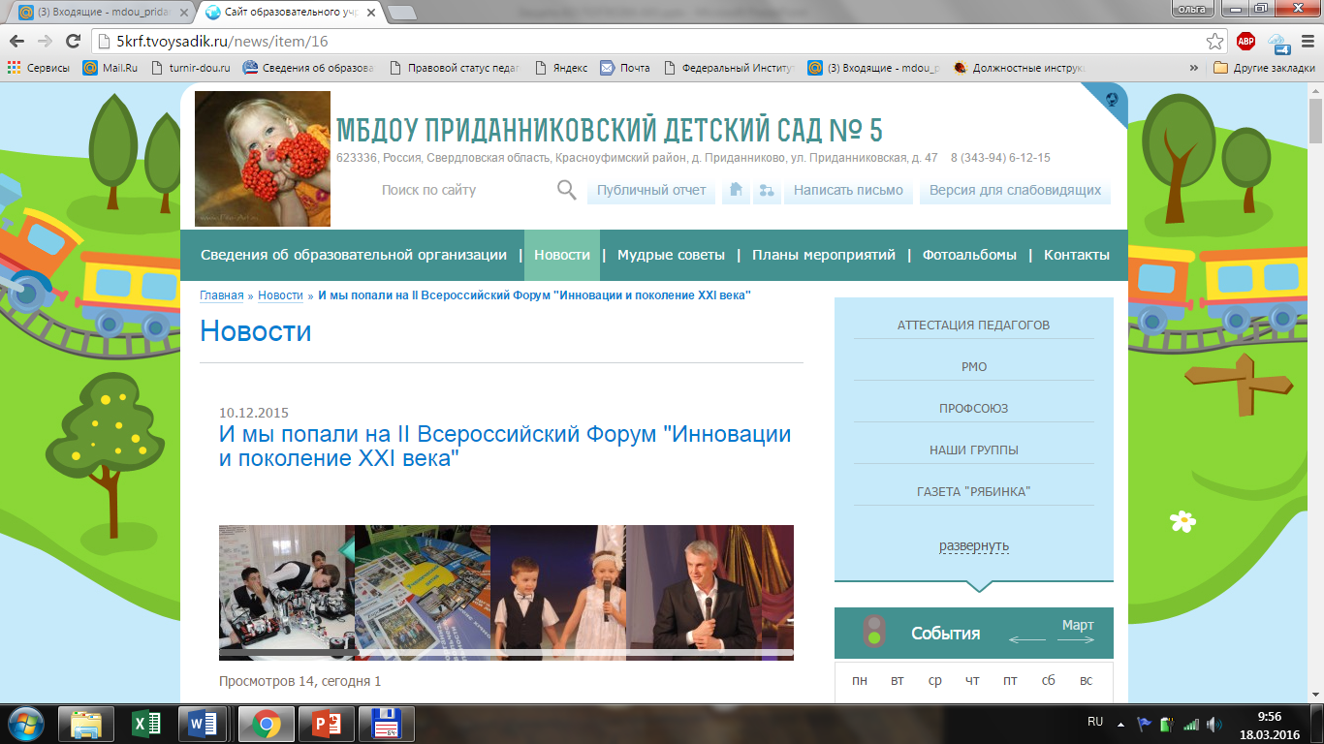
Участие в общественной жизни ДОО
Notes:
С 2012 года являюсь разработчиком первого сайта ДОУ и администратором официального сайта ДОУ с 2014 г.
Также под моим руководством осуществляется верстка газеты ДОУ с 2012 г.

Slide 22
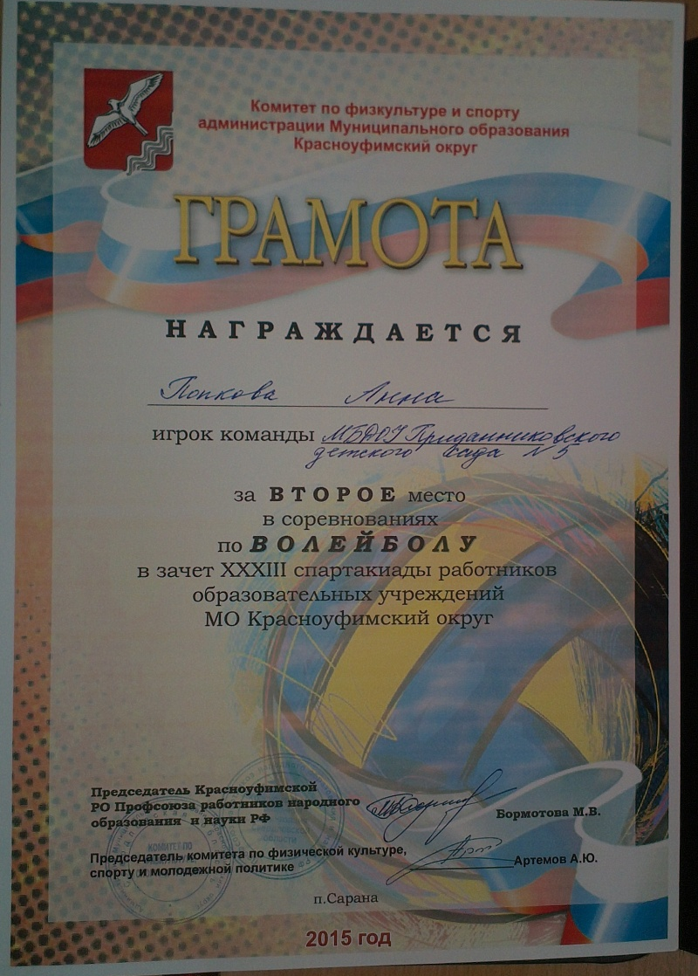
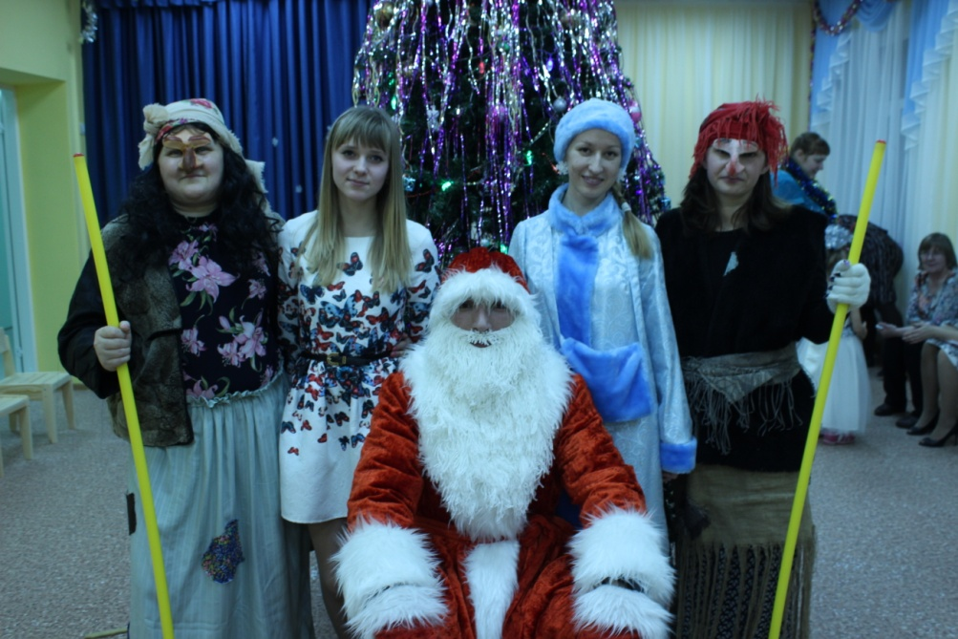
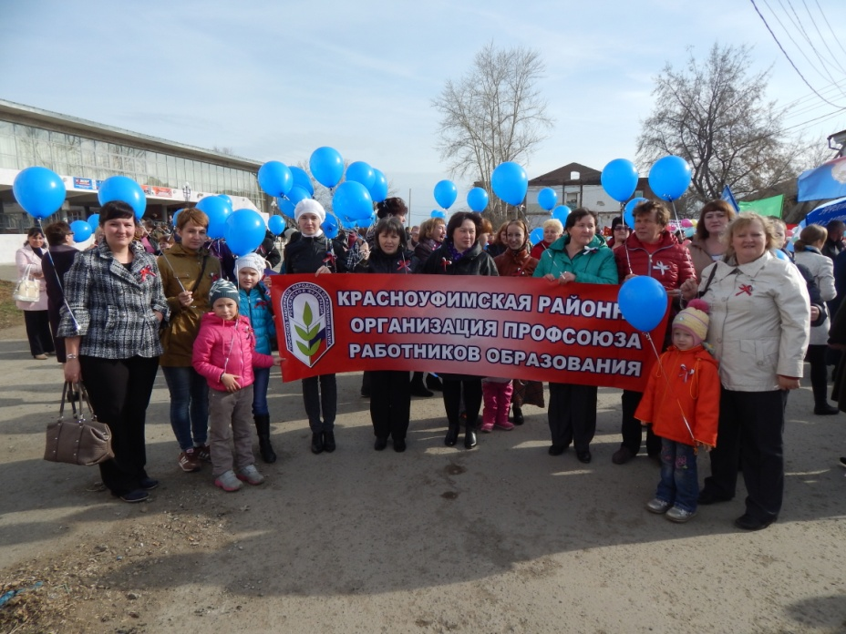
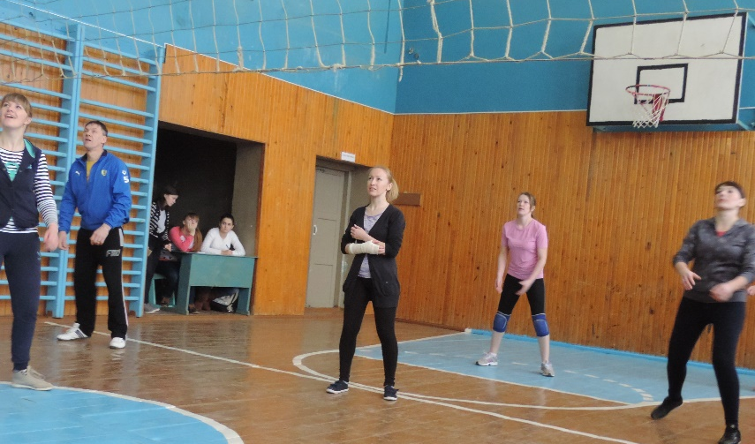
Участие в общественной жизни ДОО
Notes:
Активно участвую в общественной жизни ДОО, уже два года состою в команде ДОУ по волейболу, участвуя в спартакиаде работников образовательных учреждений МО Красноуфимский округ,

Slide 23
Направление педагогической деятельности на следующий межаттестационный период
Цель педагогической деятельности: создание системы игр по формированию грамматического строя речи детей старшего дошкольного возраста с нарушениями речи.
Задачи:
Изучить психолого – педагогическую литературу по данной теме.
Определить уровень сформированности грамматического строя речи у старших дошкольников с нарушениями речи.
Разработать и апробировать систему игр и упражнений, направленных на формирование грамматического строя речи детей старшего дошкольного возраста с нарушениями речи.
Определить эффективность работы по формированию грамматического строя речи детей старшего дошкольного возраста с нарушениями речи.
Активизировать свою педагогическую деятельность через участие в профессиональных конкурсах и представить результаты деятельности педагогическому и родительскому сообществу.
Notes:
Для детей - дошкольников, страдающих различными речевыми расстройствами, игровая деятельность сохраняет свое значение и роль как необходимое условие всестороннего развития их личности и интеллекта. Однако недостатки звукопроизношения, ограниченность словарного запаса, нарушения грамматического строя речи, а также изменения темпа речи, ее плавности - все это влияет на игровую деятельность детей, порождает определенные особенности поведения в игре: ослабленность условно-рефлекторной деятельности, медленное образование дифференцировок, нестойкокость памяти затрудняют включение этих детей в коллективные игры. У детей с речевыми нарушениями, нарушение общей и речевой моторики, вызывает быстрое утомление ребенка в игре, а так же трудности при необходимости быстрой переделки динамического стереотипа, поэтому в играх они не могут сразу переключиться с одного вида деятельности на другой.
Поэтому направлением педагогической деятельности на следующий межаттестационный период определила для себя как:
«Дидактические игры как средство формирования грамматического строя речи детей старшего дошкольного возраста с нарушениями речи».

Slide 24
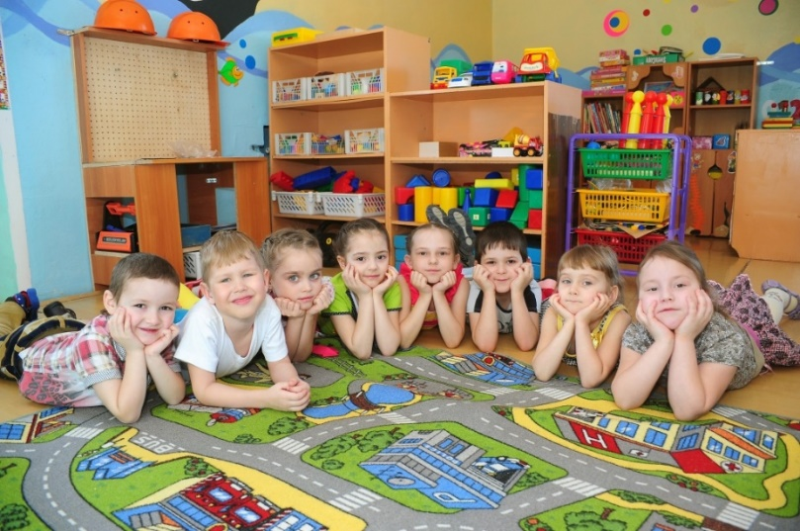
Дошкольное детство - короткий, но важный период становления личности. В эти годы ребенок приобретает первоначальные знания об окружающей жизни, у него начинает формироваться определенное отношение к людям, к труду, вырабатываются навыки и привычки правильного поведения, складывается характер. Основной вид деятельности детей дошкольного возраста – игра, в процессе которой развиваются духовые и физические силы ребенка.
Notes:
Игра это своеобразный, свойственный дошкольному возрасту способ усвоения общественного опыта.
В процессе игры между детьми происходит свободное общение, которое занимает настолько большое место, что сама игра становится, зачастую, не более чем поводом удовлетворения потребности в общении.

Slide 25
Спасибо за внимание

